Slide 1
Vorstellung SBWL
Verhaltenswissenschaftlich Orientiertes Management
o. Univ.-Prof. Dr. Wolfgang Mayrhofer
Marco Leander Rapp (mrapp@wu.ac.at)
Stand: 16. Jänner 2024 für das SoSe 2024

Slide 2
Schwerpunkte SBWL
Sozialkompetenz
nachhaltige Aktivierung von Individuen & Gruppen in Richtung Zielerreichung der Organisation
Beachtung von kognitiven, emotionalen und sozialen Aspekten
Systemkompetenz
nachhaltige Erhöhung der Lebensfähigkeit sozialer Systeme
Umgang mit Entscheidungen und Entscheidungsprämissen

Slide 3

Bsp. Rationalität und Irrationalität im Management

Slide 4
Referenzebenen

Slide 5
LV-Angebot und sinnvoller Ablauf
Kurs | Titel |  | SWS | Semester
1 | Problemlösen und Zusammenarbeit in Gruppen (PuZiG) | PI | 2 | 1
 | Wissenschaftliches Arbeiten | PI | 2 | 1 oder 2
2 | Mensch und Organisation | VUE | 2 | 1
3 | Organisation und Umwelt | PI | 2 | 1
4 | praxis@ivm | PI | 2 | 1 oder 2
5 | #VOMperspectives | PI | 2 | 2

Slide 6
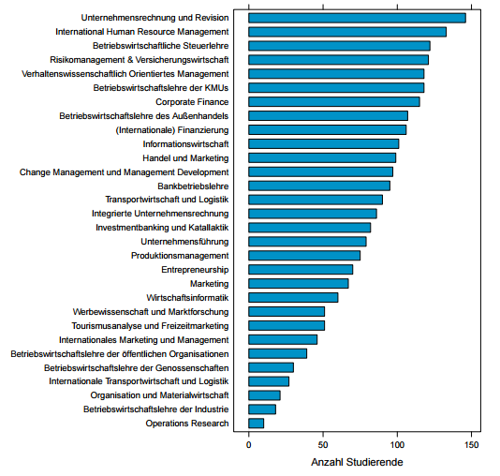
Häufigkeit der gewählten
SBWL
WU Panelmonitoring 2012

Slide 7
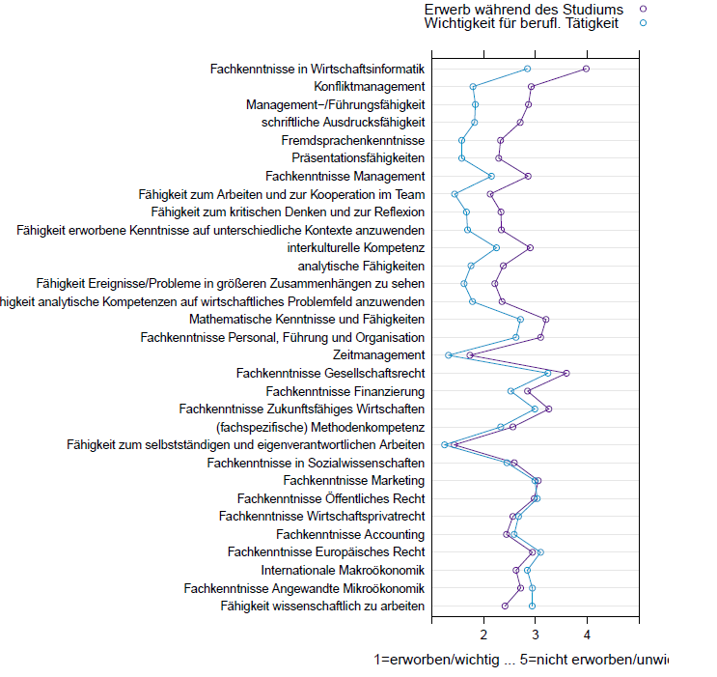
Gap-Analyse ‚Ist vs. vermutete Wichtigkeit für die Praxis‘

Slide 8
Nützlichkeit für die Praxis – im obersten Viertel
VOM
--
++

Slide 9
Optionen beim Einstieg – 60 Plätze
Leistungskriterien bisheriges Studium
Einstiegstest
(40 Plätze)
  20 Plätze über Kriterien
  Zuerst Notenkriterium, DANN Notendurchschnitt, DANN Zeitkriterium falls notwendig
  LV PFO muss absolviert worden sein
  September 2023:
    Notenkriterium - 1,296296
    Notendurchschnitt – 2,2797
40 Plätze
Keine Voraussetzungen in Sachen PFO oder Leistungskriterien
Multiple Choice Prüfung

Slide 10
Einstieg SoSe 2024 – Stand 16.01.2024!
Verhältnis Bewerbung: Aufnahme ca. 2:1
wu.ac.at/ivm/lehre/sbwl/aufnahmekriterien/
  Anmeldezeitraum: 01.-04.02.24, LV-Nr. 4496
  PFO-Nachweis auf CANVAS unter Aufgaben bis So., 04.02.24, 23.55 Uhr hochladen (Aufgabe), Achtung: Synchronisation kann bis zu 24h dauern
  Ergebnisse Kriterien: Mo., 05.02.24, 18 Uhr Homepage - nur Anmeldungen inkl. hochgeladenem PFO-Nachweis (bis So., 04.02.24, 23.55 Uhr) finden Berücksichtigung!
  Einstiegstest: Di., 13.02.24, Beginn 17:30 Uhr, 45-minütige Onlineprüfung
  Ergebnisse: Mi., 14.02.24, ab 12 Uhr Homepage
  Einsicht: Fr., 16.02.24, um 17 Uhr, tba
  Anmeldung zu Kurs 1: 22.-25.02.24 (danach werden alle anderen möglichen Kurse zur Anmeldung freigeschaltet)

Slide 11
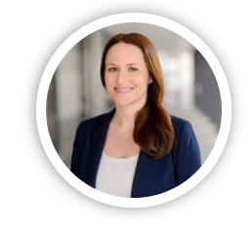
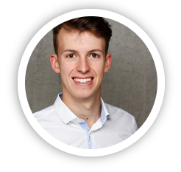
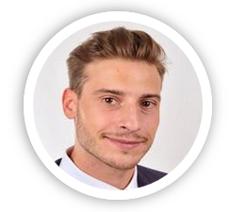
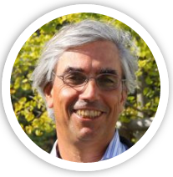
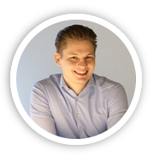
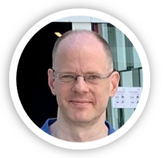

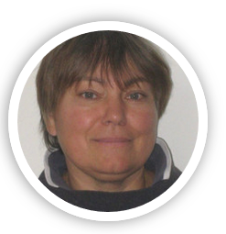
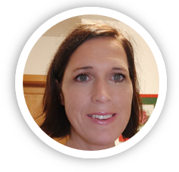
Team
o. Univ.Prof. Dr. Wolfgang Mayrhofer
Institutsvorstand
Dr. Verena Bader
MSc Felix Diefenhardt
Dr. Petra Eggenhofer-Rehart
Stellvertretende Institutsvorständin
MSc MSc Marco Rapp
MSc Julius Lechner
PD Dr. Michael Schiffinger
MSc Sarah Steiner
Michaela Schreder Gisela Ullrich-Rosner
Sekretariat

Slide 12
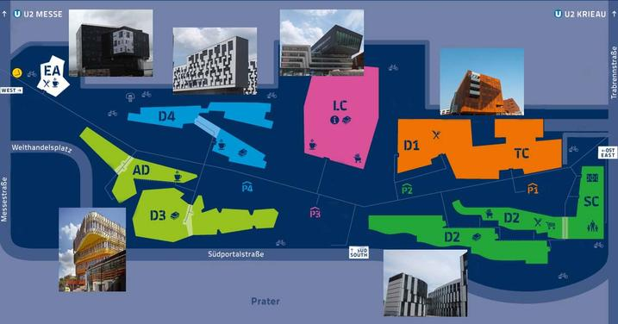
Wo finden Sie uns?

Slide 13
Zu guter Letzt
Wir würden uns freuen, mit Ihnen gemeinsam zu arbeiten…

